Slide 2
শুভেচ্ছা স্বাগতম

Slide 3
শিক্ষক পরিচিতি
মোঃ জাকির হোসেন সহকারী অধ্যাপক
ইসলামের ইতিহাস ও সংস্কৃতি
বিনোদপুর ডিগ্রি কলেজ
মুহম্মাদপুর-মাগুরা
মোবাইল-০১৭২৪০৫৬৬৯৬

Slide 4
বিষয় পরিচিতি
ইসলামের ইতিহাস ও সংস্কৃতি
শ্রেনী-দ্বাদশ
অধ্যায়-চতুর্থ
পাঠ শিরোনাম-বাংলায় কোম্পানি ও ঔপনিবেশিক শাসন
পাঠ্যাংশ-নবাব সিরাজ উদ-দৌলা ও পলাশির যুদ্ধ
সময়-৪৫ মিনিট

Slide 5
পাঠ্যাংশ-নবাব সিরাজ-উদ-দৌলা ও ইংরেজদের মধ্যে যুদ্ধ(পলাশি যুদ্ধ)
১৭৫৭ খ্রিষ্টাব্দে সংঘটিত পলাশির যুদ্ধ ভারতের মধ্যযুগীয় ইতিহসে এক অবিস্মরণীয় ঘটনা। বাংলার নবাব সিরাজ-উদ-দৌলা ও ইষ্ট-ইন্ডিয়া কম্পানির মধ্যে সংঘটিত চুড়ান্ত যুদ্ধটি পলাশি যুদ্ধ নামে পরিচিত। এ যুদ্ধে বাংলার স্বাধীনতা সূর্য অস্তমিত হয়ে সাম্রাজ্যবাদী ইষ্ট- ইন্ডিয়া কোম্পানির শাসন প্রতিষ্ঠিত হয়। পলাশি চক্রান্তের নায়ক ও সেনাপতি মির জাফর বাংলা, বিহার, উড়িষ্যার ধনপতি জগৎশেঠ,ঘসেটি বেগম, রায়দুর্লভ, সেনাবাহিনী ও বেসামরিক কর্মকর্তাগণও তাঁর বিরুদ্ধে গভির ষড়যন্ত্রে লিপ্ত হয়।
পলাশি যুদ্ধের পটভূমি-নবাব আলিবর্দী খানের মৃত্যুর পর ১৭৫৬ খ্রিঃ তাঁর দৌহিত্র সিরাজ-উদ-দৌলা মাত্র ২৩ বছর বয়সে বাংলার সিংহাসনে বসেন।তিনি যখন সিংহাসনে আরোহণ করেন তখন সিংহাসনকে কেন্দ্র করে এক দিকে মন্ত্রীবর্গ অপরদিকে বিদেশী বণিকগণ ষড়যন্ত্রে লিপ্ত ছিল। চতুর্দিকে ষড়যন্ত্রের ফলে সাম্রাজ্যের মধ্যে চরম অরাজকতা ও বিশৃংখলা বিরাজ করছিল।

Slide 6
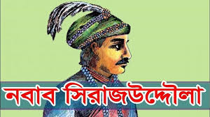
নবাব সিরাজ উদ-দৌলার পরিচিতি
জন্ম-১৭৩৩ খ্রিঃ
মৃত্যু 1757
পিতা মির্জা মুহম্মদ হাশিম জয়নুদ্দীন খান
জাতিতে তুর্কি বংশীয়
মাতা আমেনা বেগম
ক্ষমতা গ্রহণ ১৭৫৬ খ্রিঃ

Slide 7
শিখন ফল
১-নবাব সিরাজ উদ-দৌলা কে ছিলেন ? জানতে পারবে।
২- ইংরেজদের হাতে বাংলার স্বাধীনতা সূর্য কীভাবে অস্তমিত হয় ? জানতে পারবে। ৩- পলাশি যুদ্ধের কারণ ও ফলাফল জানতে পারবে।
৪- পলাশি যুদ্ধে নবাবের পরাজয়ের কারণ জানতে পারবে।

Slide 8
পলাশি যুদ্ধের কারণ
ইংরেজদের বৈরী মনোভব- সিরাজ যখন মসনদে বসেন তখন প্রচলিত প্রথানুযায়ী অন্য ইউরোপিয় বনিকগণ উপঢৌকনসহ তাঁকে অভিনন্দন জানায়, কিন্তু ইংরেজ বণিকরা তা করেনি। এ স্বীকৃত রীতি উপেক্ষা করায় নবাবের প্রতি অসম্মান করা হয়। এতে নবাব সিরাজ অপমানিত বোধ করেন এবং ক্ষুদ্ধ হন।
বাণিজ়্য সুবিধা- বাণিজ্য শুল্ক ফাঁকি দিয়ে ইংরেজরা ব্যক্তিগত ব্যবসায়ে অবাধে ‘দস্তক’ ব্যবহার শুরু এদেশীয় ব্যবসায়ীরা অত্যন্ত ক্ষতিগ্রস্ত হয়। বাণিজ্য শর্ত মেনে চলার নির্দেশ দিলে ইংরেজরা তা অমান্ন করে।
দুর্গ নির্মাণ- ইংরেজরা নবাব আলীবর্দি খানের সময় বাণিজ্য করার অনুমতি পেলেও দুর্গ নির্মান করার অনুমতি পায়নি। কিন্তু নবাব সিরাজের রাজত্বকালে দাক্ষিনাত্যের যুদ্ধের অজুহাতে ইংরেজরা কলকাতায় এবং ফরাসিরা চন্দননগরে দুর্গ নির্মান শুরু করেলে নবাব তাদের দুর্গ নির্মমান বন্ধ করতে আদেশ দেন। এ আদেশ ফরাসিরা মানলেও ইংরেজা অমান্য করে।

Slide 9
কর প্রদান অস্বিকার- ইংরেজরা নবাব সিরাজ-উদ-দৌলার সাথে যাবতীয় শর্থ ভঙ্গ করে জনসাধারনের উপর অত্যার শুরু করে ও নবাবকে কর প্রদানে অসিকৃতি জানায়। ফলে ইংরেজদের সাথে নবাবের সম্পর্কের অবনতি ঘটে।
শওকত জঙ্গ এর বিদ্রোহ- পূর্ণিয়ার শাসক শওকত জঙ্গ নবাব সিরাজের বিরুদ্ধে বিদ্রোহ ঘোষণা করলে ইংরেজরা নবাবের বিপক্ষে সমর্থন ব্যক্ত করে। এতে নবাব ইংরেজদের উপর অসন্তষ্ট হন।
কৃষ্ণদাসকে আশ্রয়দান- ঘষেটি বেগমের পক্ষ অবলম্বনকারী রাজা রাজবল্লভের পুত্র কৃষ্ণদাস ও তার পরিবার প্রচুর ধনদৌলতসহ কলকাতায় পালিয়ে গিয়ে ইংরেজদের আশ্রয় গ্রহণ করে। কৃষ্ণদাসকে নবাব ফেরত চেয়ে দূত পাঠালে ইংরেজরা দূতকে অপমান করে ও ফেরত দিতে অস্বীকৃতি জানায়।

Slide 10
পলাশি যুদ্ধের ঘটনা
ইউরোপে ইতোমধ্যে ব্রিটিশ ও ফরাসিদের মধ্যে সপ্তবর্ষব্যাপী যুদ্ধ শুরু হলে সে সুত্র ধরে নবাবের নিষেধ সত্ত্বেও ১৭৫৭ খ্রিঃ ক্লাইভ ফরাসি বাণিজ্য কুঠি চন্দননগর দখল করে নেয়। ইংরেজদের এ উদ্ধত আচারনের জবাব দেওয়ার জন্য নবাব ফরাসি সেনাপতি বুসীর সাথে পত্রালাপ করেন। দুরদর্শী ক্লাইভ নবাবের উদ্দেশ্য অনুধাবন করে মুর্শিদাবাদের সিংহাসনে নবাবের পরিবর্তে সেনাপতি মীরজাফরকে সিংহাসনে বসানর ষড়যন্ত্রে লিপ্ত হন। নবাবির বিনিময়ে ইংরেজদের পৌনে দুই কোটি টাকা প্রদানের অঙ্গীকারে ক্লাইভের সাথে মীর জাফর আলী খান এক গোপন চুক্তি স্বাক্ষর করেন। ইতোমধ্যে ষড়যন্ত্রের চুড়ান্ত পর্যায়ে ক্লাইভ নবাবের বিরুদ্ধে সন্ধি ভঙ্গের মিথ্যা অজুহাতে যুদ্ধ ঘোষনা করে। ইংরেজদের দুরভিসন্ধমূলক কার্যকলাপে নবাব আগেথেকেই সচেতন ছিলেন। এই জন্য তিনি ৫০টি কামানসহ ৫০ হাজার পদাতিক ও ১৮ হাজার অশ্বারোহী সৈন্যের এক বিশাল বাহিনী মুর্শিদাবাদের ২৩ মাইল দক্ষিণে ভাগীরথী নদীর তীরে মোতায়েনের আদেশ দেন। অন্যদিকে ১৭৫৭ খ্রিঃ ২২ জুন ক্লাইভ ৮টি কামানসহ ৩হাজার সৈন্যসহ পলাশীর আম্রকাননে অবস্থান নেন।

Slide 11
বাংলার ভাগ্য ১৭৫৭ খ্রিঃ ২৩ জুন ভাগীরথী নদীর তীরে পলাশীর আম্রকাননে নির্ধারন হুয়ে যায়। ইংরেজদের সেনাবাহিনী যখন দেশপ্রেমিক মীরমদন ও মোহনলালের আক্রমণে প্রায় পর্যদস্ত তখন মীর জাফর যুদ্ধক্ষেত্রে নীরব দর্শকের ভূমিকা পালন করছিলেন। মীরমদন এ সময় হটাৎ গোলার আঘাতে নিহত হলে মোহনলাল ও ফরাসি সেনাপতি সিনফ্রে যুদ্ধ চালিয়ে যেতে থাকেন।
নবাব মীরমদনের মৃত্যু সংবাদে বিচলিত হয়ে পড়েন এবং প্রধান সেনাপতি মীর জাফরকে ডেকে পাঠান ও বাংলার স্বাধীনতা রক্ষার জন্য অনুরোধ করেন। নবাব বাহিনীর বিজয় সুনিশ্চিত জেনে কুচক্রি মীর জাফর নবাবকে যুদ্ধ বিরতির পরামর্শ দেন,এবং নবাব যুদ্ধ বিরতির আদেশ দেন।
যুদ্ধ বিরতির ফলে নবাব বাহিনী যখন রাতে বিশ্রামরত তখন মীর জাফরের ইঙ্গিতে ইংরেজ বাহিনী রণক্লান্ত নবাব শিবির আক্রমণ করে সৈন্যদের ছত্রভঙ্গ করে দেয়। ফলে নবাব পরাজিত হন।

Slide 12
নবাব পুনরায় মুর্শিদাবাদে ফিরে এশে সৈন্য সংগ্রহের চেষ্টা করে ব্যর্থ হন এবং অবশেষে স্ত্রী লুতফুননেছা ও কন্যা জোহরাকে নিয়ে নৌকাযোগে পলায়নের চেষ্টা করেন। কিন্তু রাজমহলের পথে ভগবানগোলায় ধৃত ও বন্দী হন। তাদের মুর্শিদাবাদে নিয়ে আসা হয়। পরে মীর জাফরের পুত্র মিরনের আদেশে মোহম্মদী বেগ নবাবকে ছুরিকাঘাতে হত্যা করে। এভাবেই দেশপ্রেমের পরাজয় হয় আর বিশ্বাস ঘাতকের জয় হয় পলাশীর প্রান্তরে।

Slide 13
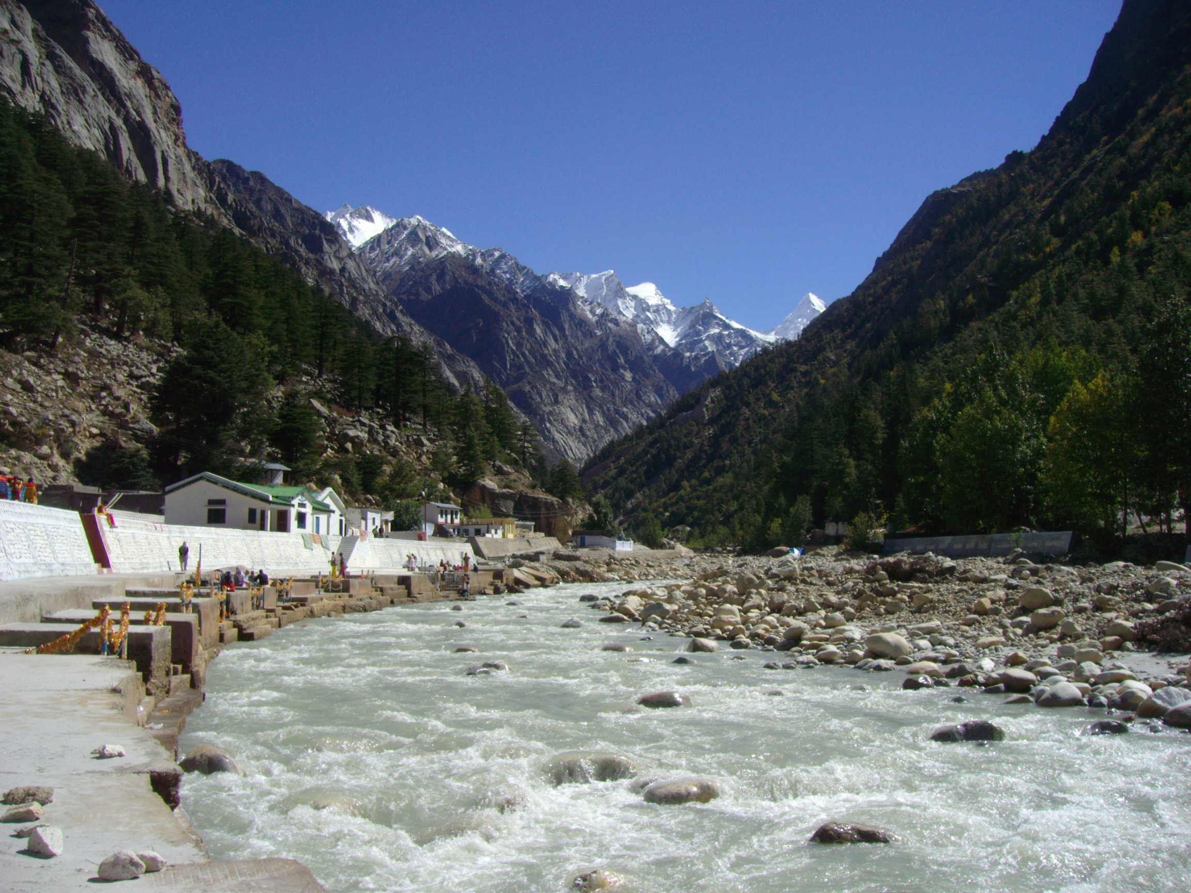
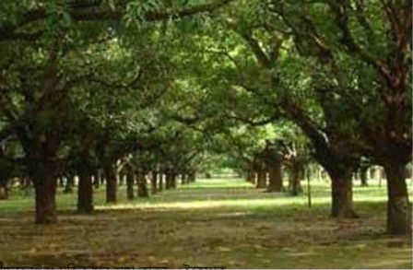
নবাব বাহিনী ভাগীরথী নদী তীরে
৫০০০০ পদাতিক ও ১৮০০০ অশ্বারোহি

Slide 14
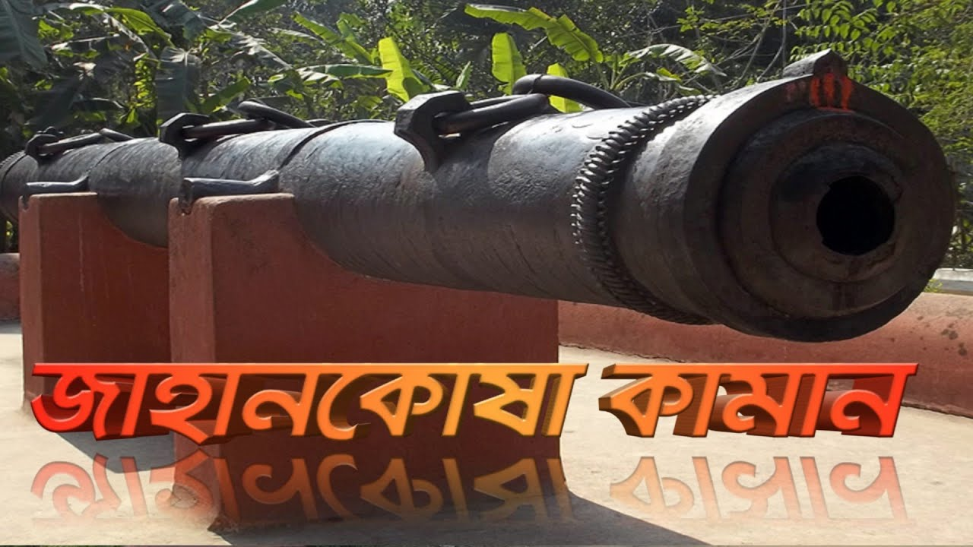
নবাবের কামান ছিল ৫০টি

Slide 15
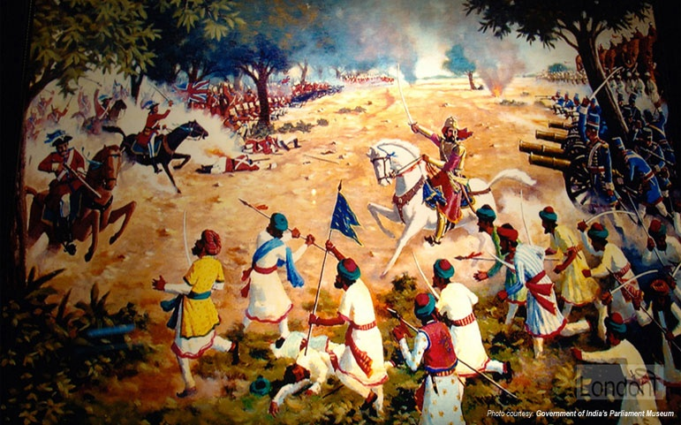
ইংরেজ বাহিনী
পলাশির আম্রকানন

Slide 16
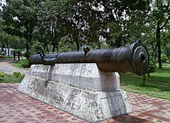
ইংরেজদের ছিল ৮টি কামান

Slide 17
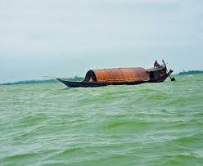
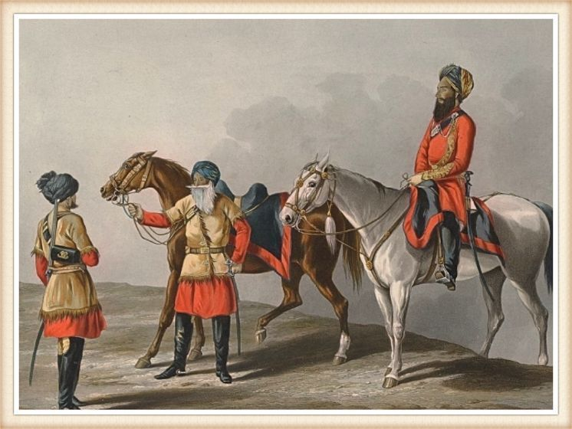
পলাশি যুদ্ধে পরাজিত নবাব মুর্শিদাবাদ ফিরে এসে পুণরায় সৈন্য সংগ্রহের চেষ্টা করে ব্যার্থ হয়ে স্ত্রী লুৎফুননেছা ও কন্যা জোহরাকে নিয়ে পলায়নের চেষ্টা করেন। কিন্তু রাজমহলের পথে ভগবানগোলায় ধৃত ও বন্দি হন।
নবাবকে ধরার জন্য অপেক্ষামান সৈন্য

Slide 18
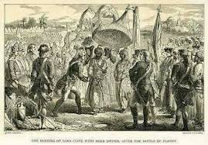
আনা হয় নবাবকে এবং হত্যা করা হয়

Slide 19
একক কাজ
ইংরেজদের হাতে বাংলার স্বাধীনতা সূর্য কিভাবে অস্তমিত হয় আলোচনা কর।

Slide 20
দলীয় কাজ
নবাব সিরাজ উদ-দৌলার ত্রুটিগুলো দলগত ভাবে চিন্নিত কর।

Slide 21
বাড়ির কাজ
পলাশি যুদ্ধের কারণ ও ফলাফল বর্ণনা কর।

Slide 22
মূল্যায়ন
১-নবাব সিরাজ উদ-দৌলা কে ছিলেন?
২- বাংলার নবাব হিসেবে নবাব সিরাজ উদ-দৌলার মূল্যায়ন কর।
৩- পলাশি যুদ্ধের কারণ ও ফলাফল বর্ণনা কর।

Slide 23
আলোচনা উপভোগ ও সহযোগিতা করার জন্য ধন্যবাদ আবার দেখা হবে

